Slide 1
JavaScript
WEB-программирование

Slide 2
Что такое JavaScript
JavaScript - это язык программирования.
Используется для вставки в html-код страниц и выполняется в браузере. То есть даже если пользователь отключится от интернета, то уже закруженный сценарий JavaScript будет выполняться.
Код на JavaScript интерпретируется самим браузером.

Slide 3
При помощи JavaScript делают:
Динамические слайд-шоу на страницах.
Можно сделать любые динамические эффекты с картинками, текстом, блоком.
Проверку форм перед отправкой их на сервер.
Многое другое.

Slide 4
Примеры сайтов с JS
MapsTD
http://www.jeanhelfenstein.com/
http://www.narrowdesign.com/
Примеры сайтов:
https://vc.ru/flood/5575-js-examples

Slide 5
Вставка в HTML
JavaScript - это язык сценариев, который работает только в браузере пользователя, то есть на стороне клиента.
Для вызова этого языка в HTML-код пишут теги
<script> и </script>
или
Для подключения внешнего файла
<script src="путь_к_файлу_скрипта/script.js">

Slide 6
Типы данных в JS
Для создания имён переменных в JavaScript установлены правила синтаксиса:
Для имён переменных используются символы: a-z, A-Z, цифры, символ $, символ знак подчёркивания (_).
Имя переменной не может начинаться с цифры.
JavaScript чувствителен к регистру
itcounter и itCounter - это разные переменные.

Slide 7
Строковые переменные
Чтобы записать в переменную строку нужно её значение заключить в кавычки, двойные или одинарные.
let $stroka_1 = "Привет!"; let $stroka_2 = 'Осторожно!';

Slide 8
Чтобы вывести кавычку того же типа, её нужно экранировать символом обратного слэша. Всё просто:
let $stroka_1 = "\"Привет!\" - это приветствие.";
let $stroka_2 = '\'Осторожно!\' - это предупреждение.'; document.write($stroka_1);
document.write("<br>");
document.write($stroka_2);

Slide 9
Объединение строк
Очень часто нужно объединить несколько строк в одну. Например, наш последний пример слишком громоздкий.
Объединение (конкатенация) строк в JavaScript осуществляется с помощью знака +.

Slide 10
Вывод
console.log(…) – вывод в КОНСОЛЬ
alert(…) - вывод сообщения
document.write (…) – вывод в HTML документ

Slide 11
Практическая работа
ToDo:
1.

Slide 12
Специальное значение «null»
Значение null не относится ни к одному из типов выше, а образует свой отдельный тип, состоящий из единственного значения null:
let age = null; //возраст неопределен
В JavaScript null не является «ссылкой на несуществующий объект» или «нулевым указателем», как в некоторых других языках. Это просто специальное значение, которое имеет смысл «ничего» или «значение неизвестно».

Slide 13
Специальное значение «undefined»
Состоит из одного значения.
Имеет смысл «значение не присвоено».
Если переменная объявлена, но в неё ничего не записано, то её значение как раз и есть undefined:
let x; alert( x ); // выведет "undefined"
Можно присвоить undefined и в явном виде, хотя это делается редко:
let x = 123; x = undefined; alert( x ); // "undefined"
В явном виде undefined обычно не присваивают, так как это противоречит его смыслу. Для записи в переменную «пустого» или «неизвестного» значения используется null.

Slide 14
Объекты «object»
Простые типы называют «примитивными».
Особняком стоит шестой тип: «объекты».
Он используется для коллекций данных и для объявления более сложных сущностей.
Объявляются объекты при помощи фигурных скобок {...}, например:
let user = { name: "Вася" };

Slide 15
Оператор typeof
Оператор typeof возвращает тип аргумента.
У него есть два синтаксиса: со скобками и без:
Синтаксис оператора: typeof x.
Синтаксис функции: typeof(x).
Работают они одинаково.

Slide 16
Результатом typeof является строка, содержащая тип:
typeof undefined // "undefined"
typeof 0 // "number"
typeof true // "boolean"
typeof "foo" // "string"
typeof {} // "object"
typeof null // "object" (1)
typeof function(){} // "function" (2)

Slide 17
Основные операторы
Для работы с переменными, со значениями, JavaScript поддерживает все стандартные операторы, большинство которых есть и в других языках программирования.
Рассмотрим не стандартные операторы

Slide 18
«унарный», «бинарный», «операнд»
У операторов есть своя терминология, которая используется во всех языках программирования.
Операнд – то, к чему применяется оператор.
Например: 5 * 2 – оператор умножения с левым и правым операндами.
Унарным называется оператор, который применяется к одному операнду.
Унарный, то есть применённый к одному значению, плюс + ничего не делает с числами. Но если операнд не число, унарный плюс преобразует его в число.

Slide 19
let x = 1;
alert( +x ); // 1
let y = -2; alert( +y ); // -2 //
Преобразует не числа в числа
alert( +true ); // 1
alert( +"" ); // 0

Slide 20
Бинарные операторы
Бинарным называется оператор, который применяется к двум операндам.
Тот же минус существует и в бинарной форме:
let x = 1, y = 3;
alert( y - x ); // 2, бинарный минус

Slide 21
Возведение в степень **
В выражении a ** b оператор возведения в степень умножает a на само себя b раз. Например:
alert( 2 ** 2 ); // 4 (2 умножено на себя 2 раза)
alert( 2 ** 3 ); // 8 (2 * 2 * 2, 3 раза)
alert( 2 ** 4 ); // 16 (2 * 2 * 2 * 2, 4 раза)

Slide 22
Основные операторы
Для работы с переменными, со значениями, JavaScript поддерживает все стандартные операторы, большинство которых есть и в других языках программирования.
Несколько операторов мы знаем со школы – это обычные сложение +, умножение *, вычитание и так далее.
Мы сконцентрируемся на операторах, которые в курсе математики не проходят, и на их особенностях в JavaScript.

Slide 23
Сложение строк, бинарный +
Обычно при помощи плюса '+' складывают числа.
Но если бинарный оператор '+' применить к строкам, то он их объединяет в одну:
let a = "моя" + "строка";
alert( a ); // моястрока
Если хотя бы один аргумент является строкой, то второй будет также преобразован к строке!

Slide 24
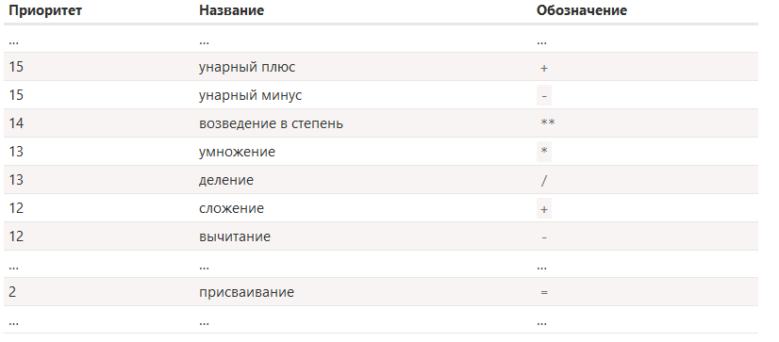
Приоритет

Slide 25
Инкремент/декремент: ++, --
Одной из наиболее частых операций в JavaScript, как, является увеличение или уменьшение переменной на единицу.
Для этого существуют даже специальные операторы:
Инкремент ++ увеличивает на 1:
Декремент -- уменьшает на 1:
Постфиксная форма i++ отличается от префиксной ++i тем, что возвращает старое значение, бывшее до увеличения.

Slide 26
Строгое сравнение
Использование обычного сравнения == может вызывать проблемы. Например, оно не отличает 0 от false:
alert( 0 == false ); // true
alert( '' == false ); // true
Это происходит из-за того, что операнды разных типов преобразуются оператором == к числу. В итоге, и пустая строка, и false становятся нулём.

Slide 27
Оператор строгого равенства === проверяет равенство без приведения типов.
Другими словами, если a и b имеют разные типы, то проверка a === b немедленно возвращает false без попытки их преобразования.
alert( 0 === false ); // false, так как сравниваются разные типы

Slide 28
Ещё есть оператор строгого неравенства !==, аналогичный !=.
Оператор строгого равенства дольше писать, но он делает код более очевидным и оставляет меньше места для ошибок.

Slide 29
Сравнение с null и undefined
При строгом равенстве ===
Эти значения различны, так как различны их типы.
alert( null === undefined ); // false
При нестрогом равенстве ==
Эти значения равны друг другу и не равны никаким другим значениям. Это специальное правило языка.
alert( null == undefined ); // true

Slide 30
Условные операторы: if
Иногда, в зависимости от условия, нужно выполнить различные действия. Для этого используется оператор if.
if (<условие> )
{ <Группа операторов при исполнении условия> }
else
{ Группа операторов, когда условие не выполняется}

Slide 31
Возможна также краткая запись
if (<условие>) <оператор>;
Рекомендуется использовать фигурные скобки всегда, даже когда команда одна.

Slide 32
Пример краткой записи
let year = prompt('В каком году появилась спецификация JS?');
if (year != 2011) alert( 'А вот и неправильно!' );

Slide 33
Никогда не выполнится
Например, такое условие никогда не выполнится:
if (0) { // 0 преобразуется к false ... }

Slide 34
Всегда будет выполнятся
if (7)
{ // 1 преобразуется к true ... }

Slide 35
Оператор ? Или однострочный if
условие ? оператор1 : оператор2
При выполнении условия выполнится Оператор 1, Иначе Выполнится Оператор 2.

Slide 36
Сравните
let access;
let age = prompt('Сколько вам лет?', '');
if (age > 14) { access = true; }
else { access = false; }
alert(access);

Slide 37
и
access = (age > 14) ? true : false;

Slide 38
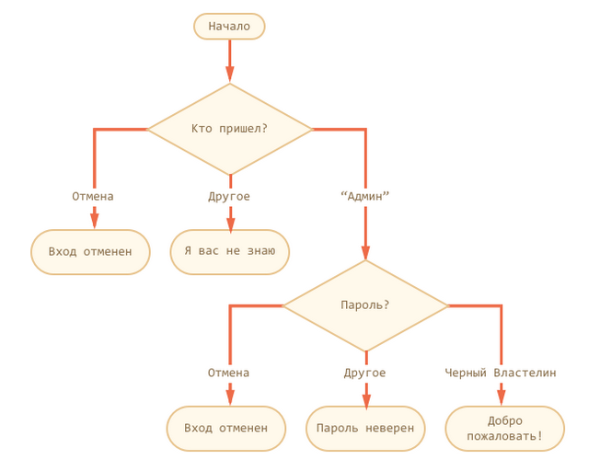
Практическая работа

Slide 39
Конструкция "switch"
let a = 2 + 2;
switch (a) {
case 3:
alert( 'Маловато' );
break;
case 4:
alert( 'В точку!' );
break;
case 5:
alert( 'Перебор' );
break;
default:
alert( "Нет таких значений" );
}

Slide 40
Практическая работа «Терминал железнодорожной кассы»
Задание:
Дана переменная – номер станции,
Нужно написать программу, которая в зависимости от номера станции будет выводить
Следующую информацию на экран:
Станция: Бердск
Стоимость проезда: 40 р.

Slide 41
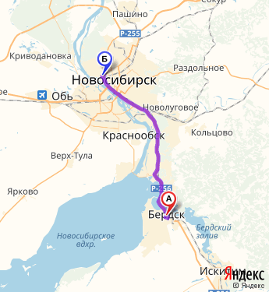
Станция: Бердск
Стоимость проезда: 40 р.
Время пути: 30 мин.

Slide 42
Циклы
Цикл «while»
let i = 0; while (i < 3) { // выводит 0, затем 1, затем 2
alert( i );
i++;
}
let i = 3;
while (i) { // когда i будет равно 0, условие станет ложным, и цикл остановится
alert( i );
i--;
}

Slide 43
Цикл «for»
for (let i = 0; i < 3; i++) { // выведет 0, затем 1, затем 2 alert(i);
}

Slide 44
Любая часть for может быть пропущена.
Для примера, мы можем пропустить начало если нам ничего не нужно делать перед стартом цикла. Вот так:
let i = 0; // мы уже имеем объявленную i с присвоенным значением
for (; i < 3; i++) { // нет необходимости в "начале" alert( i ); // 0, 1, 2
}

Slide 45
Практическая
1. При помощи цикла for выведите чётные числа от 2 до 10.
2.Перепишите код, заменив цикл for на while, без изменения поведения цикла.
for (let i = 0; i < 3; i++) {
alert( `number ${i}!` );
}

Slide 46
3.Напишите цикл, который предлагает prompt ввести число, большее 100. Если посетитель ввёл другое число – попросить ввести ещё раз, и так далее. Цикл должен спрашивать число пока либо посетитель не введёт число, большее 100, либо не нажмёт кнопку Отмена (ESC). Предполагается, что посетитель вводит только числа. Предусматривать обработку нечисловых строк в этой задаче необязательно.

Slide 47
Дан массив с числами. С помощью цикла выведите только те элементы массива, которые больше нуля и меньше 10-ти.
Дан массив с числами. С помощью цикла найдите сумму элементов этого массива.

Slide 48
Функции (Процедуры)
Зачастую нам надо повторять одно и то же действие во многих частях программы.
Чтобы не повторять один и тот же код во многих местах, придуманы функции.
Функции являются основными «строительными блоками» программы.
Функции применяются для того, чтобы «не изобретать велосипед»

Slide 49
Синтаксис
Функция создается с помощью команды
function <Имя функции>(параметры)
Параметры – один или несколько праметров.
Пример:
//Передаем функции два параметра - param1 и param2:
function func(param1, param2) { }

Slide 50
Объявление
function showMessage() {
alert( 'Привет всем присутствующим!' );
}
В начале идет ключевое слово function, после него имя функции, затем список параметров в скобках (в примере выше он пустой) и тело функции – код, который выполняется при её вызове.
Главная цель создания функций: избавление от дублирования кода.

Slide 51
Пример функции возвращающей значение
function hello(text) {
/* Укажем функции с помощью инструкции 'return', что мы хотим, чтобы она ВЕРНУЛА текст, а не вывела на экран: */
text = text+ text;
return text;
}

Slide 52
1.Напишите функцию min(a,b), которая возвращает меньшее из чисел a и b. Пример вызовов:
min(2, 5) == 2
min(3, -1) == -1
min(1, 1) == 1
2.Напишите функцию pow(x,n), которая возводит x в степень n и возвращает результат.

Slide 53
3.Напишите функцию JavaScript, которая проверяет, является ли переданная строка палиндромом или нет?
4.Напишите функцию JavaScript, которая принимает число в качестве параметра и проверяет, является ли число простым или нет.

Slide 54
Функции-«колбэки»
function ask(question, yes, no) {
if (confirm(question)) yes()
else no();
}
function showOk() {
alert( "Вы согласны." );
}
function showCancel() {
alert( "Вы отменили выполнение." );
}
// использование: функции showOk, showCancel передаются в качестве аргументов ask
ask("Вы согласны?", showOk, showCancel);

Slide 55
На практике подобные функции очень полезны. Основное отличие «реальной» функции ask от примера выше будет в том, что она использует более сложные способы взаимодействия с пользователем, чем простой вызов confirm. В браузерах такие функции обычно отображают красивые диалоговые окна. Но это уже другая история.

Slide 56
Аргументы showOk и showCancel функции ask называются функциями-колбэками или просто колбэками.

Slide 57
Ключевая идея в том, что мы передаём функцию и ожидаем, что она вызовется обратно (от англ. «call back» – обратный вызов) когда-нибудь позже, если это будет необходимо. В нашем случае, showOk становится колбэком для ответа «yes», а showCancel – для ответа «no».

Slide 58
Стрелочные функции, основы
Существует ещё один очень простой и лаконичный синтаксис для создания функций.
Он называется «функции-стрелки» или «стрелочные функции» (arrow functions), т.к. выглядит следующим образом:
let func = (arg1, arg2, ...argN) => expression;

Slide 59
let sum = (a, b) => a + b;
/*
Эта стрелочная функция представляет собой более короткую форму:
let sum = function(a, b) {
return a + b;
}; */
alert( sum(1, 2) ); // 3

Slide 60
Если у нас только один аргумент, то круглые скобки вокруг параметров можно опустить, сделав запись ещё короче:
let double = n => n * 2;
// примерно тоже что и: let double = function(n) { return n * 2 }
alert( double(3) ); // 6

Slide 61
Объекты
в JavaScript существует 8 типов данных. Семь из них называются «примитивными», так как содержат только одно значение (будь то строка, число или что-то другое).
Объекты же используются для хранения коллекций различных значений и более сложных сущностей. В JavaScript объекты используются очень часто, это одна из основ языка. Поэтому мы должны понять их, прежде чем углубляться куда-либо ещё.

Slide 62
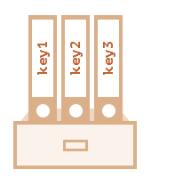
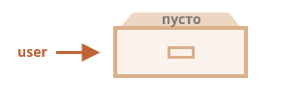
Объект может быть создан с помощью фигурных скобок {…} с необязательным списком свойств. Свойство – это пара «ключ: значение», где ключ – это строка (также называемая «именем свойства»), а значение может быть чем угодно.

Slide 63
let user = { // объект
name: "John", // под ключом "name" хранится значение "John"
age: 30 // под ключом "age" хранится значение 30
};
У каждого свойства есть ключ (также называемый «имя» или «идентификатор»). После имени свойства следует двоеточие ":", и затем указывается значение свойства. Если в объекте несколько свойств, то они перечисляются через запятую.

Slide 64
Добавление свойства

Slide 65
Для удаления свойства мы можем использовать оператор delete
delete user.age;

Slide 66
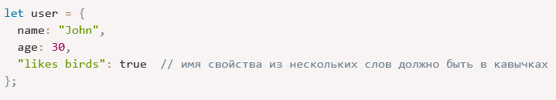
Имя свойства может состоять из нескольких слов, но тогда оно должно быть заключено в кавычки:

Slide 67
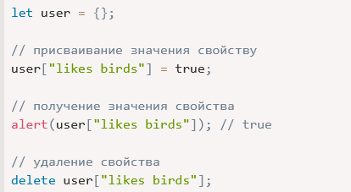

Slide 68
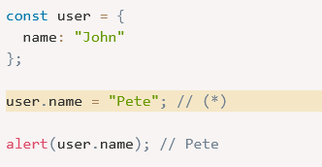
Объект, объявленный через const, может быть изменён.

Slide 69
Дело в том, что объявление const защищает от изменений только саму переменную user, а не её содержимое.
Определение const выдаст ошибку только если мы присвоим переменной другое значение: user=....

Slide 70
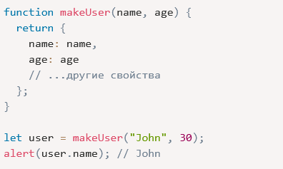
В реальном коде часто нам необходимо использовать существующие переменные как значения для свойств с тем же именем.

Slide 71
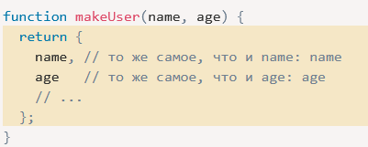
В примере выше название свойств name и age совпадают с названиями переменных, которые мы подставляем в качестве значений этих свойств. Такой подход настолько распространён, что существуют специальные короткие свойства для упрощения этой записи.

Slide 72

Проверка существования свойства, оператор «in»
При обращении к свойству, которого нет, возвращается undefined. Это позволяет просто проверить существование свойства:

Slide 73

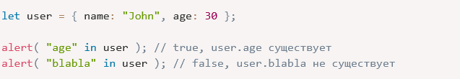
Также существует специальный оператор "in" для проверки существования свойства в объекте. Синтаксис оператора:

Slide 74
Для чего вообще нужен оператор in? Разве недостаточно сравнения с undefined?
В большинстве случаев прекрасно сработает сравнение с undefined. Но есть особый случай, когда оно не подходит, и нужно использовать "in".

Slide 75
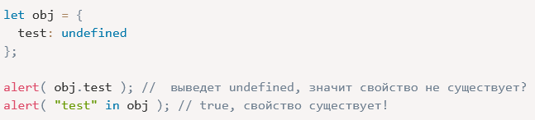
Это когда свойство существует, но содержит значение undefined:

Slide 76

Цикл "for..in"
Для перебора всех свойств объекта используется цикл for..in

Slide 77
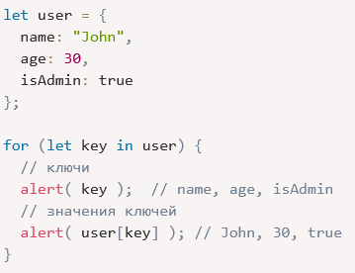

Slide 78
Объекты
Создайте объект с днями недели. Ключами в нем должны служить номера дней от начала недели (понедельник - первый и т.д.). Выведите на экран текущий день недели.
Пусть теперь номер дня недели хранится в переменной day, например там лежит число 3. Выведите день недели, соответствующий значению переменной day.

Slide 79
Напишите код, выполнив задание из каждого пункта отдельной строкой:
Создайте пустой объект user.
Добавьте свойство name со значением John.
Добавьте свойство surname со значением Smith.
Измените значение свойства name на Pete.
Удалите свойство name из объекта.

Slide 80
Напишите функцию isEmpty(obj), которая возвращает true, если у объекта нет свойств, иначе false.

Slide 81
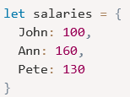
У нас есть объект, в котором хранятся зарплаты нашей команды:
Напишите код для суммирования всех зарплат и сохраните результат в переменной sum. Должно получиться 390. Если объект salaries пуст, то результат должен быть 0.

Slide 82
Округление чисел
Math.floor Округление в меньшую сторону: 3.1 становится 3, а -1.1 — -2.
Math.ceil Округление в большую сторону: 3.1 становится 4, а -1.1 — -1.
Math.round Округление до ближайшего целого: 3.1 становится 3, 3.6 — 4, а -1.1 — -1.

Slide 83
Создайте функцию readNumber, которая будет запрашивать ввод числового значения до тех пор, пока посетитель его не введёт. Функция должна возвращать числовое значение. Также надо разрешить пользователю остановить процесс ввода, отправив пустую строку или нажав «Отмена». В этом случае функция должна вернуть null.

Slide 84

Строки
Изменение регистра
Методы toLowerCase() и toUpperCase() меняют регистр символов:

Slide 85
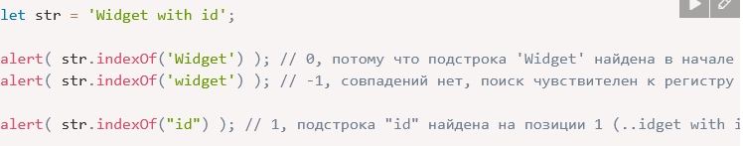
Поиск подстроки
str.indexOf
Он ищет подстроку substr в строке str, начиная с позиции pos, и возвращает позицию, на которой располагается совпадение, либо -1 при отсутствии совпадений.

Slide 86

includes, startsWith, endsWith
Более современный метод str.includes(substr, pos) возвращает true, если в строке str есть подстрока substr, либо false, если нет.

Slide 88
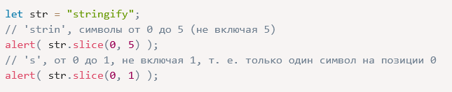
Получение подстроки
substring, substr и slice
str.slice(start [, end])
Возвращает часть строки от start до (не включая) end.

Slide 89

Если аргумент end отсутствует, slice возвращает символы до конца строки:

Slide 90
str.substring(start [, end])
Возвращает часть строки между start и end (не включая) end.
Это — почти то же, что и slice, но можно задавать start больше end. Если start больше end, то метод substring сработает так, как если бы аргументы были поменяны местами.

Slide 91
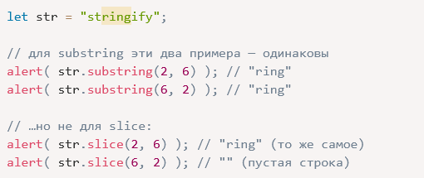

Slide 92

str.substr(start [, length])
Возвращает часть строки от start длины length.

Slide 93
Практическая
Напишите функцию checkSpam(str), возвращающую true, если str содержит ‘hello' или 'XXX', а иначе false. Функция должна быть нечувствительна к регистру:

Slide 94
Создайте функцию truncate(str, maxlength), которая проверяет длину строки str и, если она превосходит maxlength, заменяет конец str на "…", так, чтобы её длина стала равна maxlength. Результатом функции должна быть та же строка, если усечение не требуется, либо, если необходимо, усечённая строка.

Slide 95
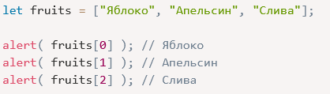
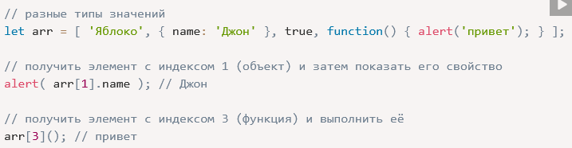
Массивы
В массиве могут храниться элементы любого типа.

Slide 96
Методы pop/push, shift/unshift
Очередь – один из самых распространённых вариантов применения массива. В области компьютерных наук так называется упорядоченная коллекция элементов, поддерживающая два вида операций:
push добавляет элемент в конец.
shift удаляет элемент в начале, сдвигая очередь, так что второй элемент становится первым.

Slide 97
Существует и другой вариант применения для массивов – структура данных, называемая стек. Она поддерживает два вида операций:
push добавляет элемент в конец.
pop удаляет последний элемент.

Slide 98
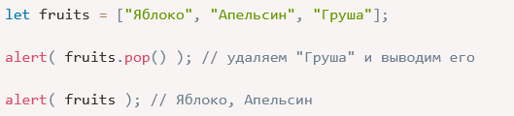
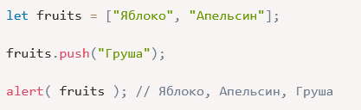
pop - Удаляет последний элемент из массива и возвращает его:
push - Добавляет элемент в конец массива:

Slide 99
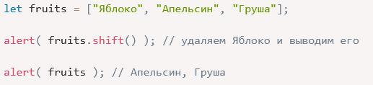
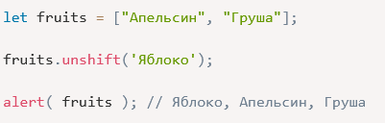
shift - Удаляет из массива первый элемент и возвращает его:
unshift - Добавляет элемент в начало массива:

Slide 100
Напишите функцию sumInput(), которая: Просит пользователя ввести значения, используя prompt и сохраняет их в массив. Заканчивает запрашивать значения, когда пользователь введёт не числовое значение, пустую строку или нажмёт «Отмена». Подсчитывает и возвращает сумму элементов массива. P.S. Ноль 0 – считается числом, не останавливайте ввод значений при вводе «0».

Slide 101
Остальные методы вы можете посмотреть на этом сайте https://learn.javascript.ru/array-methods

Slide 102

Напишите функцию camelize(str), которая преобразует строки вида «my-short-string» в «myShortString». То есть дефисы удаляются, а все слова после них получают заглавную букву.

Slide 103
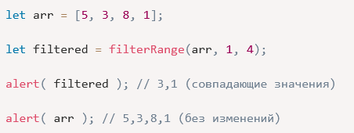
Напишите функцию filterRange(arr, a, b), которая принимает массив arr, ищет элементы со значениями больше или равными a и меньше или равными b и возвращает результат в виде массива. Функция должна возвращать новый массив и не изменять исходный.

Slide 104
Напишите функцию filterRangeInPlace(arr, a, b), которая принимает массив arr и удаляет из него все значения кроме тех, которые находятся между a и b. То есть, проверка имеет вид a ≤ arr[i] ≤ b. Функция должна изменять принимаемый массив и ничего не возвращать.

Slide 105
Браузер: документ, события, интерфейсы
Материалы для ознакомления:
https://learn.javascript.ru/browser-environment
https://www.youtube.com/watch?v=DuWyc76lYC4

Slide 106
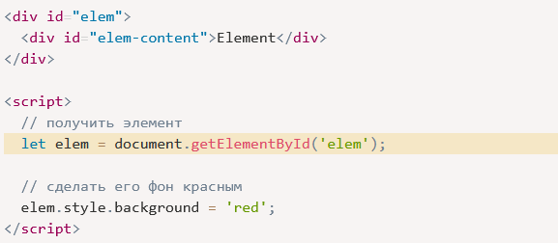
Поиск: getElement*, querySelector*
document.getElementById(id)
Если у элемента есть атрибут id, то мы можем получить его вызовом document.getElementById(id), где бы он ни находился.

Slide 107
querySelectorAll
Самый универсальный метод поиска – это elem.querySelectorAll(css), он возвращает все элементы внутри elem, удовлетворяющие данному CSS-селектору.
Следующий запрос получает все элементы <li>, которые являются последними потомками в <ul>:

Slide 108
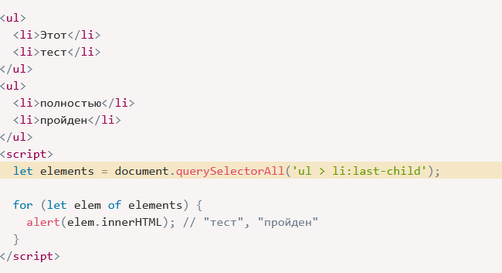

Slide 109
Псевдоклассы в CSS-селекторе, в частности :hover и :active, также поддерживаются. Например, document.querySelectorAll(':hover') вернёт коллекцию (в порядке вложенности: от внешнего к внутреннему) из текущих элементов под курсором мыши.

Slide 110
querySelector
Метод elem.querySelector(css) возвращает первый элемент, соответствующий данному CSS-селектору.
Иначе говоря, результат такой же, как при вызове elem.querySelectorAll(css)[0], но он сначала найдёт все элементы, а потом возьмёт первый, в то время как elem.querySelector найдёт только первый и остановится. Это быстрее, кроме того, его короче писать.

Slide 111
Существуют также другие методы поиска элементов по тегу, классу и так далее. На данный момент, они скорее исторические, так как querySelector более чем эффективен.

Slide 112
Материал для ознакомления с основными селекторами: https://learn.javascript.ru/css-selectors?ysclid=lew7on572r5090675

Slide 113
Свойства узлов: тип, тег и содержимое
Классы DOM-узлов
У разных DOM-узлов могут быть разные свойства. Например, у узла, соответствующего тегу <a>, есть свойства, связанные со ссылками, а у соответствующего тегу <input> – свойства, связанные с полем ввода и т.д. Текстовые узлы отличаются от узлов-элементов. Но у них есть общие свойства и методы, потому что все классы DOM-узлов образуют единую иерархию.

Slide 114
Каждый DOM-узел принадлежит соответствующему встроенному классу. Корнем иерархии является EventTarget, от него наследует Node и остальные DOM-узлы. На рисунке ниже изображены основные классы:

Slide 115
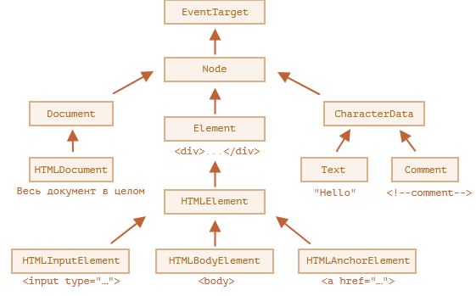

Slide 116
Материал для ознакомления: https://learn.javascript.ru/basic-dom-node-properties

Slide 117

Тег: nodeName и tagName
Получив DOM-узел, мы можем узнать имя его тега из свойств nodeName и tagName:
Свойство tagName есть только у узлов-элементов (поскольку они происходят от класса Element), а nodeName может что-то сказать о других типах узлов.

Slide 118
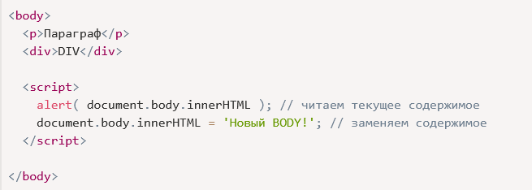
innerHTML: содержимое элемента
Свойство innerHTML позволяет получить HTML-содержимое элемента в виде строки. Мы также можем изменять его.
Это один из самых мощных способов менять содержимое на странице. Пример ниже показывает содержимое document.body, а затем полностью заменяет его:

Slide 119
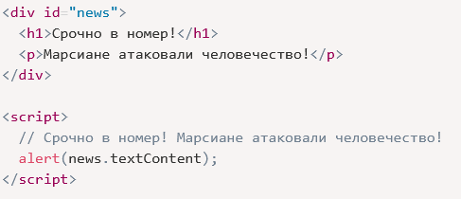
textContent: просто текст
Свойство textContent предоставляет доступ к тексту внутри элемента за вычетом всех <тегов>.

Slide 120
Как мы видим, возвращается только текст, как если бы все <теги> были вырезаны, но текст в них остался. На практике редко появляется необходимость читать текст таким образом.

Slide 121
Намного полезнее возможность записывать текст в textContent, т.к. позволяет писать текст «безопасным способом».
Представим, что у нас есть произвольная строка, введённая пользователем, и мы хотим показать её.
С innerHTML вставка происходит «как HTML», со всеми HTML-тегами.
С textContent вставка получается «как текст», все символы трактуются буквально.

Slide 122
Атрибуты и свойства
В HTML у тегов могут быть атрибуты. Когда браузер парсит HTML, чтобы создать DOM-объекты для тегов, он распознаёт стандартные атрибуты и создаёт DOM-свойства для них.
Таким образом, когда у элемента есть id или другой стандартный атрибут, создаётся соответствующее свойство. Но этого не происходит, если атрибут нестандартный.

Slide 123
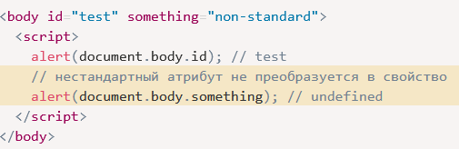

Slide 124
Все атрибуты доступны с помощью следующих методов:
elem.hasAttribute(name) – проверяет наличие атрибута.
elem.getAttribute(name) – получает значение атрибута.
elem.setAttribute(name, value) – устанавливает значение атрибута.
elem.removeAttribute(name) – удаляет атрибут.

Slide 125
Создание элемента
DOM-узел можно создать двумя методами: document.createElement(tag)
Создаёт новый элемент с заданным тегом:
let div = document.createElement('div’);
document.createTextNode(text) Создаёт новый текстовый узел с заданным текстом:

Slide 126
Методы вставки
Чтобы наш div появился, нам нужно вставить его где-нибудь в document. Например, в document.body. Для этого есть метод append, в нашем случае: document.body.append(div).

Slide 127
Вот методы для различных вариантов вставки: node.append(...nodes or strings) – добавляет узлы или строки в конец node,
node.prepend(...nodes or strings) – вставляет узлы или строки в начало node,
node.before(...nodes or strings) –- вставляет узлы или строки до node,
node.after(...nodes or strings) –- вставляет узлы или строки после node,
node.replaceWith(...nodes or strings) – заменяет node заданными узлами или строками.

Slide 128
Удаление узлов
Для удаления узла есть методы node.remove().

Slide 129
Стили и классы
className и classList
Изменение класса является одним из наиболее часто используемых действий в скриптах.
Когда-то давно в JavaScript существовало ограничение: зарезервированное слово типа "class" не могло быть свойством объекта. Это ограничение сейчас отсутствует, но в то время было невозможно иметь свойство elem.class. Поэтому для классов было введено схожее свойство "className": elem.className соответствует атрибу

Slide 130
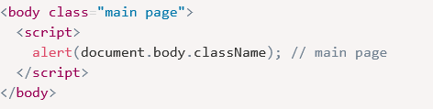
Если мы присваиваем что-то elem.className, то это заменяет всю строку с классами. Иногда это то, что нам нужно, но часто мы хотим добавить/удалить один класс.

Slide 131
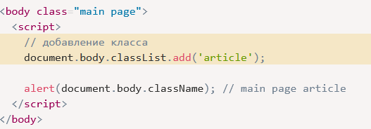
Для этого есть другое свойство: elem.classList.
elem.classList – это специальный объект с методами для добавления/удаления одного класса.

Slide 132
Так что мы можем работать как со строкой полного класса, используя className, так и с отдельными классами, используя classList. Выбираем тот вариант, который нам удобнее.
Методы classList: elem.classList.add/remove("class") – добавить/удалить класс. elem.classList.toggle("class") – добавить класс, если его нет, иначе удалить. elem.classList.contains("class") – проверка наличия класса, возвращает true/false.

Slide 133
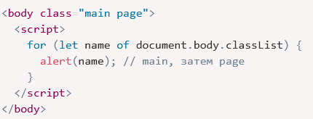
Кроме того, classList является перебираемым, поэтому можно перечислить все классы при помощи for..of:

Slide 134

Element style
Свойство elem.style – это объект, который соответствует тому, что написано в атрибуте "style". Установка стиля elem.style.width="100px" работает так же, как наличие в атрибуте style строки width:100px.
Для свойства из нескольких слов используется camelCase:

Slide 135
Введение в браузерные события
Событие – это сигнал от браузера о том, что что-то произошло. Все DOM-узлы подают такие сигналы (хотя события бывают и не только в DOM).
Вот список самых часто используемых DOM-событий, пока просто для ознакомления:

Slide 136
Обработка событий
Реагировать на нажатие клавиши можно, постоянно считывая ее состояние, чтобы поймать момент нажатия клавиши, прежде чем она снова не будет отпущена.
Программа может периодически проверять очередь новых событий и реагировать на то, что там находит. В таком случае программа должна не забывать просматривать очередь и делать это часто.

Slide 137
События в JS
Для реакции на действия посетителя и внутреннего взаимодействия скриптов существуют события.
Событие – это сигнал от браузера о том, что что-то произошло. Существует много видов событий.
Событию можно назначить обработчик, то есть функцию, которая сработает, как только событие произошло.
Именно благодаря обработчикам JavaScript-код может реагировать на действия посетителя.

Slide 138
События мыши:
click – происходит, когда кликнули на элемент левой кнопкой мыши
contextmenu – происходит, когда кликнули на элемент правой кнопкой мыши
mouseover – возникает, когда на элемент наводится мышь
mousedown и mouseup – когда кнопку мыши нажали или отжали
mousemove – при движении мыши

Slide 139
События на элементах управления:
submit – посетитель отправил форму <form>
focus – посетитель фокусируется на элементе, например нажимает на <input>
Клавиатурные события:
keydown – когда посетитель нажимает клавишу
keyup – когда посетитель отпускает клавишу
События документа:
DOMContentLoaded – когда HTML загружен и обработан, DOM документа полностью построен и доступен.

Slide 140
Обработчик может быть назначен прямо в разметке, в атрибуте, который называется on<событие>. Например, чтобы назначить обработчик события click на элементе input, можно использовать атрибут onclick, вот так:

Slide 141
Обратите внимание, для содержимого атрибута onclick используются одинарные кавычки, так как сам атрибут находится в двойных. Если мы забудем об этом и поставим двойные кавычки внутри атрибута, вот так: onclick="alert("Click!")", код не будет работать.

Slide 142
Атрибут HTML-тега – не самое удобное место для написания большого количества кода, поэтому лучше создать отдельную JavaScript-функцию и вызвать её там.
Следующий пример по клику запускает функцию countRabbits():

Slide 143
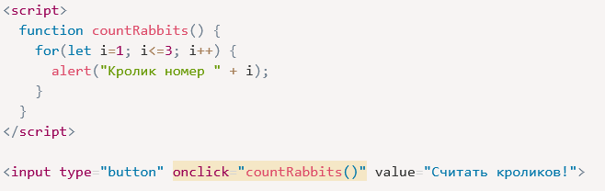

Slide 144
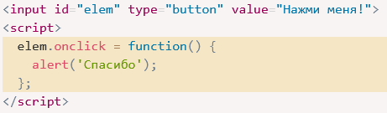
Можно назначать обработчик, используя свойство DOM-элемента on<событие>. К примеру, elem.onclick:

Slide 145
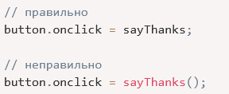
Если вы только начинаете работать с событиями, обратите внимание на следующие моменты.
Функция должна быть присвоена как sayThanks, а не sayThanks().

Slide 146
Если добавить скобки, то sayThanks() – это уже вызов функции, результат которого (равный undefined, так как функция ничего не возвращает) будет присвоен onclick. Так что это не будет работать.
…А вот в разметке, в отличие от свойства, скобки нужны:

Slide 147
addEventListener
Фундаментальный недостаток описанных выше способов назначения обработчика – невозможность повесить несколько обработчиков на одно событие.
Разработчики стандартов достаточно давно это поняли и предложили альтернативный способ назначения обработчиков при помощи специальных методов addEventListener и removeEventListener. Они свободны от указанного недостатка.

Slide 148
event Имя события, например "click".
handler Ссылка на функцию-обработчик.
options Дополнительный объект со свойствами:

Slide 149

Для удаления нужно передать именно ту функцию-обработчик которая была назначена.
Вот так не сработает:
Обработчик не будет удалён, т.к. в removeEventListener передана не та же функция, а другая, с одинаковым кодом, но это не важно.

Slide 150
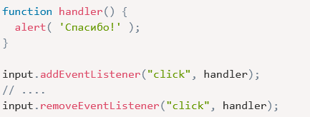
Вот так правильно:

Slide 151
Объект события
Чтобы хорошо обработать событие, могут понадобиться детали того, что произошло. Не просто «клик» или «нажатие клавиши», а также – какие координаты указателя мыши, какая клавиша нажата и так далее.
Когда происходит событие, браузер создаёт объект события, записывает в него детали и передаёт его в качестве аргумента функции-обработчику.
Пример ниже демонстрирует получение координат мыши из объекта события:

Slide 152
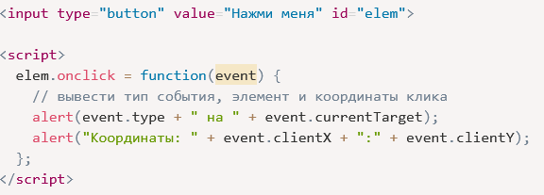
Некоторые свойства объекта event: event.type Тип события, в данном случае "click".
event.currentTarget Элемент, на котором сработал обработчик. Значение – обычно такое же, как и у this, но если обработчик является функцией-стрелкой или при помощи bind привязан другой объект в качестве this, то мы можем получить элемент из event.currentTarget.
event.clientX / event.clientY Координаты курсора в момент клика относительно окна, для событий мыши.

Slide 153
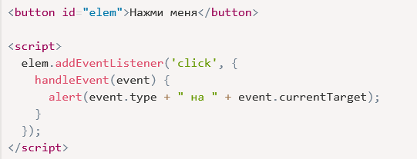
Объект-обработчик: handleEvent
Мы можем назначить обработчиком не только функцию, но и объект при помощи addEventListener. В этом случае, когда происходит событие, вызывается метод объекта handleEvent.
Как видим, если addEventListener получает объект в качестве обработчика, он вызывает object.handleEvent(event), когда происходит событие.

Slide 154
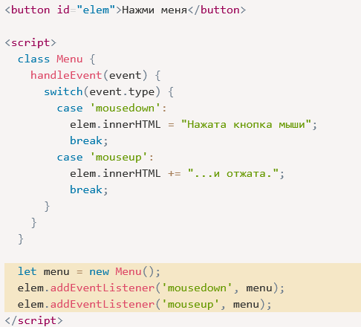
Мы также можем использовать класс для этого:

Slide 155


Практическая работа
Задача . Вывод содержимого инпута:
Поменять цвет текста в инпуте:
Вывести текст на экран при двойном щелчке по кнопке

Slide 156
Практическая работа
Сверстать калькулятор и с помощью js назначить основные операторы

Slide 157
Материалы для практики:
Cлайдеры:
https://www.youtube.com/watch?v=UsLpqTXd5vs
https://www.youtube.com/watch?v=7HPsdVQhpRw&t=544s
Таб панели:
https://www.youtube.com/watch?v=nlOmgBHnLqQ
https://www.youtube.com/watch?v=5Bh6-xl9FMM
Бургер меню:
https://www.youtube.com/watch?v=flItyHiDm7E
https://www.youtube.com/watch?v=xUnncp3lRBw&t=382s
https://www.youtube.com/watch?v=zs1r8yafTE8&t=2146s

Slide 158
Материалы для практики:
Акардионы:
https://www.youtube.com/watch?v=gz1v1KenZWk
https://www.youtube.com/watch?v=zOE8VxgMZ2M
https://www.youtube.com/watch?v=4qnWreynXLU
Различные проекты:
https://www.youtube.com/watch?v=8h-pX6MPPi4
https://www.youtube.com/watch?v=kmM6mqvnxcs
https://www.youtube.com/watch?v=neYjdM3D_S8
https://www.youtube.com/watch?v=uyBCzC7TIZg

Slide 159
Модальные окна:
https://www.youtube.com/watch?v=f_4kJ_Vu7fo
https://www.youtube.com/watch?v=qoO1ZNi1LyI
https://www.youtube.com/watch?v=LcHXs4352Ps

